Slide 1
CIRCUITE INTEGRATE ANALOGICE
Departamentul de Electronică şi Calculatoare
str. Politehnicii 1, 500024 Braşov
0268 478705
Cursul nr. 2 - online

Slide 2
Probleme tratate
Analiza circuitelor realizate cu AO ideal
Amplificatorul sumator
Amplificatorul de diferență
Diferențiatorul
Integratorul
Convertorul de rezistență negativă
Reacția negativă
Desensibilizarea câștigului
Reacția în circuitele cu AO
Rezistențele de intrare și ieșire în buclă închisă

Slide 3
Analiza circuitelor realizate cu AO ideal Generalități
$$v_{O}=a\left(v_{P}−v_{N}\right)=av_{D}$$
Atunci când AO este cu reacție negativă, în limita a→∞ tensiunea sa de intrare $v_{D}={v_{O}}/a$ se apropie de zero
întrucât $v_{N}=v_{P}−v_{D}=v_{P}−{v_{O}}/a$, v_{N} se apropie de v_{P}
Această proprietate, denumită constrângere de tensiune la intrare, face ca terminalele de intrare să apară ca și cum ar fi legate împreună, deși nu sunt.
Știm, de asemenea, că un AO ideal nu conduce curent prin terminalele sale de intrare, deci acest scurtcircuit aparent nu conduce curent, o proprietate denumită constrângere de curent la intrare.
$$\lim_{a→∞}v_{D}=0$$
$$\lim_{a→∞}v_{N}=v_{P}$$

Slide 4
Analiza circuitelor realizate cu AO ideal Generalități
$$\lim_{a→∞}v_{D}=0$$
$$\lim_{a→∞}v_{N}=v_{P}$$
Cu alte cuvinte, din punct de vedere tensiune, portul de intrare apare ca un scurtcircuit, dar din punct de vedere curent apare ca un circuit deschis. De aici, denumirea de scurtcircuit virtual.
Rezumând, atunci când are reacție negativă, AO ideal va avea la ieșire orice valoare de tensiune și curent este nevoie pentru a aduce v_{D} la zero sau, exprimare echivalentă, pentru a forța v_{N} să urmărească v_{P}, dar fără a conduce niciun curent prin oricare dintre terminalele de intrare.
Este de reținut că v_{N} urmărește v_{P} și nu invers. AO controlează v_{N} prin rețeaua de reacție externă. Fără reacție, AO nu ar putea să influențeze v_{N} și relațiile de mai sus nu ar mai fi valabile.

Slide 5
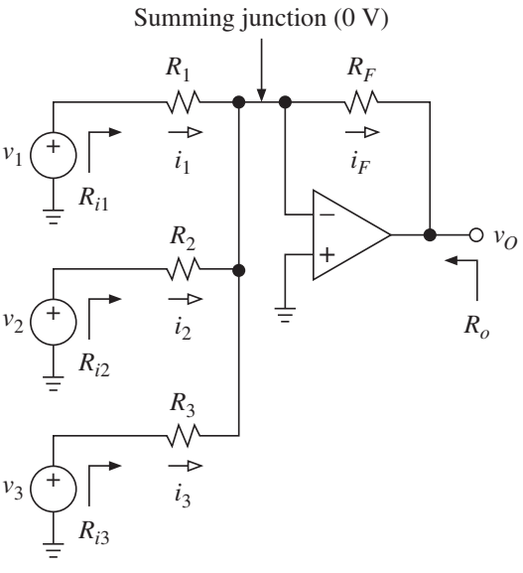
Amplificatorul sumator
Amplificatorul sumator are două sau mai multe intrări și o ieșire
$$i_{1}+i_{2}+i_{3}=i_{F}$$
$$\frac{v_{1}−0}{R_{1}}+\frac{v_{2}−0}{R_{2}}+\frac{v_{3}−0}{R_{3}}=\frac{0−v_{O}}{R_{F}}$$
$$\frac{v_{1}}{R_{1}}+\frac{v_{2}}{R_{2}}+\frac{v_{3}}{R_{3}}=−\frac{v_{O}}{R_{F}}$$

Slide 6
Amplificatorul sumator
Observăm că datorită punctului de masă virtuală, curenții de intrare sunt liniar proporționali cu tensiunile corespunzătoare ale surselor de semnal.
Mai mult, sursele sunt împiedicate să interacționeze între ele - o caracteristică de dorit și importantă în cazul în care oricare dintre aceste surse este deconectată de la circuit.
Rezolvând pentru v_{O}, obținem
$$v_{O}=−\left(\frac{R_{F}}{R_{1}}v_{1}+\frac{R_{F}}{R_{2}}v_{2}+\frac{R_{F}}{R_{3}}v_{3}\right)$$

Slide 7
Amplificatorul sumator
$$v_{O}=−\left(\frac{R_{F}}{R_{1}}v_{1}+\frac{R_{F}}{R_{2}}v_{2}+\frac{R_{F}}{R_{3}}v_{3}\right)$$
Relația lui v_{O} indică faptul că ieșirea este o sumă ponderată a intrărilor (de aici denumirea amplificatorului), ponderile fiind stabilite prin raporturi de rezistențe.
O aplicație tipică a amplificatoarelor de sumare este mixerul audio.
Deoarece ieșirea provine direct de la sursa dependentă din interiorul AO, avem R_{o}=0.
Mai mult, din cauza masei virtuale, rezistența de intrare R_{ik} (k=1, 2, 3) văzută de sursa v_{k} este egală cu rezistența corespunzătoare R_{k}. În concluzie
$$R_{ik}=R_{k}, k=1,2,3$$

Slide 8
Amplificatorul sumator
$$v_{O}=−\left(\frac{R_{F}}{R_{1}}v_{1}+\frac{R_{F}}{R_{2}}v_{2}+\frac{R_{F}}{R_{3}}v_{3}\right)$$
Dacă sursele de intrare sunt neideale, circuitul va exercita efecte de încărcare asupra lor, ca în cazul amplificatorului inversor.
Relația lui v_{O} este încă valabilă cu condiția să înlocuim R_{k} de la numitoare cu R_{sk}+R_{k}, unde R_{sk} este rezistența internă (de ieșire) a sursei de semnal de ordinul k.
$$v_{O}=−\left(\frac{R_{F}}{R_{s1}+R_{1}}v_{1}+\frac{R_{F}}{R_{s2}+R_{2}}v_{2}+\frac{R_{F}}{R_{s3}+R_{3}}v_{3}\right)$$

Slide 9
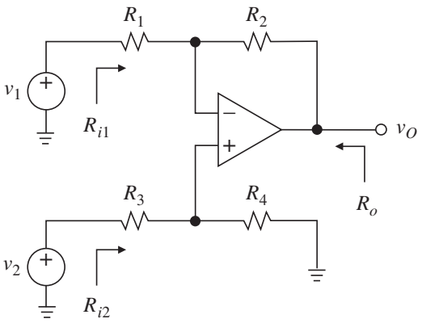
Amplificatorul de diferență
amplificatorul de diferență are o ieșire și două intrări, una dintre ele fiind aplicată spre intrarea inversoare, cealaltă spre intrarea neinversoare.

Slide 10
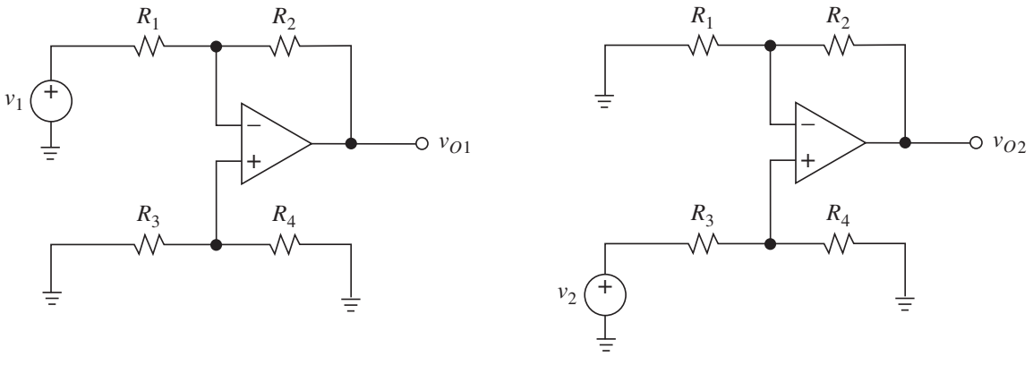
Amplificatorul de diferență
Putem găsi v_{O} aplicăm superpoziția: v_{O}=v_{O1}+v_{O2}, unde v_{O1} este valoarea lui v_{O} pentru v₂=0, iar v_{O2} cea pentru v₁=0.

Slide 11
Amplificatorul de diferență
Dacă v₂=0 rezultă v_{P}=0 pentru că prin intrarea neinversoare, deci și prin R₃||R₄ circulă i_{P}=0 și circuitul se comportă ca un amplificator inversor față de v₁.
Astfel
și R_{i1}=R₁, unde R_{i1} este rezistența de intrare văzută de sursa v₁
$$v_{O1}=−\frac{R_{2}}{R_{1}}v_{1}$$

Slide 12
Amplificatorul de diferență
Dacă v₁=0 circuitul se comportă ca un amplificator neinversor față de v_{P}
și R_{i2}=R₃+R₄, unde R_{i2} este rezistența de intrare văzută de sursa v₂.
$$v_{O2}=\left(1+\frac{R_{2}}{R_{1}}\right)v_{P}=\left(1+\frac{R_{2}}{R_{1}}\right)×\frac{R_{4}}{R_{3}+R_{4}}v_{2}$$
v_{P}

Slide 13
Amplificatorul de diferență
Scriind v_{O}=v_{O1}+v_{O2} și rearanjând se obține
Rezistențele de intrare și de ieșire se scriu
$$v_{O}=\frac{R_{2}}{R_{1}}\left(\frac{1+\frac{R_{1}}{R_{2}}}{1+\frac{R_{3}}{R_{4}}}v_{2}−v_{1}\right)$$
$$R_{i1}=R_{1}, R_{i2}=R_{3}+R_{4}, R_{o}=0$$

Slide 14
Amplificatorul de diferență
$$v_{O}=\frac{R_{2}}{R_{1}}\left(\frac{1+\frac{R_{1}}{R_{2}}}{1+\frac{R_{3}}{R_{4}}}v_{2}−v_{1}\right)$$
$$R_{i1}=R_{1}, R_{i2}=R_{3}+R_{4}, R_{o}=0$$
Ieșirea este din nou o combinație liniară a intrărilor, dar cu coeficienți de semne diferite, deoarece o intrare este aplicată spre intrarea inversoare, cealaltă spre intrarea neinversoare a AO.
Mai mult decât atât, rezistențele observate de sursele de intrare sunt finite și, în general, diferite între ele.
Dacă aceste surse sunt neideale, circuitul le va încărca, în general, cu cantități diferite.

Slide 15
Amplificatorul de diferență
$$v_{O}=\frac{R_{2}}{R_{1}}\left(\frac{1+\frac{R_{1}}{R_{2}}}{1+\frac{R_{3}}{R_{4}}}v_{2}−v_{1}\right)$$
Un caz interesant apare atunci când perechile de rezistențe sunt în raporturi egale
Atunci când această condiție este îndeplinită, se spune că rezistențele formează o punte echilibrată și relația tensiunii de ieșire se simplifică
Ieșirea este acum proporțională cu diferența intrărilor - de unde și numele circuitului. O aplicație tipică a acestui amplificator de diferență este cea de bloc component al amplificatoarelor de instrumentație.
$$\frac{R_{1}}{R_{2}}=\frac{R_{3}}{R_{4}}$$
$$v_{O}=\frac{R_{2}}{R_{1}}\left(v_{2}−v_{1}\right)$$

Slide 16
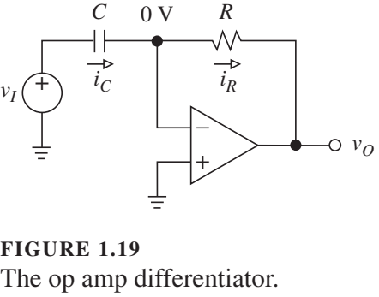
Diferențiatorul
Pentru a găsi relația intrare-ieșire pentru circuit, începem considerând i_{C}=i_{R}
Folosind relația dintre curentul prin condensator și tensiunea la bornele sale și legea lui Ohm, se poate scrie sau
Circuitul produce o ieșire proporțională cu derivata în timp a intrării - de unde și numele circuitului.
$$C\frac{d\left(v_{I}−0\right)}{dt}=\frac{0−v_{O}}{R}$$
$$v_{O}\left(t\right)=−RC\frac{dv_{I}}{dt}$$

Slide 17
Diferențiatorul
$$v_{O}\left(t\right)=−RC\frac{dv_{I}}{dt}$$
Constanta de proporționalitate este determinată de R și C, iar unitatea de măsură este în secunde (s).
Dacă realizați circuitul de diferențiere în laborator, veți constata că acesta tinde să oscileze.
Este suficient să spunem aici că circuitul este de obicei stabilizat prin plasarea unei rezistențe adecvate R_{s} în serie cu C.
După această modificare, circuitul va asigura în continuare funcția de diferențiere, dar numai pe un domeniu limitat de frecvență.

Slide 18
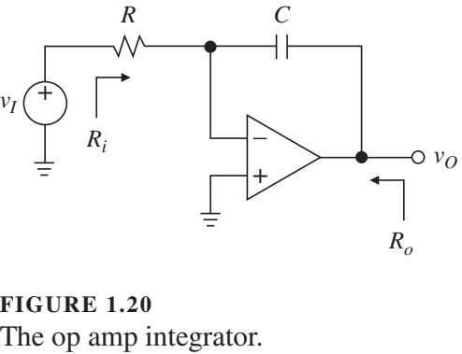
Integratorul
$$\frac{v_{I}−0}{R}=C\frac{d\left({0−v}_{O}\right)}{dt}$$
Considerând i_{R}=i_{C}, obținem sau
Schimbând variabila de integrare în ξ și integrând în ambele părți ale relației de la 0 la t obținem unde v_{O}(0) este valoarea ieșirii la t=0 și depinde de sarcina stocată inițial în condensator.
$$dv_{O}\left(t\right)=−\frac{1}{RC}v_{I}\left(t\right)dt$$
$$v_{O}=−\frac{1}{RC}\int_{0}^{t}{v_{I}\left(ξ\right)}dξ+v_{O}\left(0\right)$$

Slide 19
Integratorul
$$v_{O}=−\frac{1}{RC}\int_{0}^{t}{v_{I}\left(ξ\right)}dξ+v_{O}\left(0\right)$$
Relația indică faptul că ieșirea este proporțională cu integrala în timp a intrării - de unde și numele circuitului.
Constanta de proporționalitate este stabilită de R și C, dar unitatea de măsură este acum s⁻¹.
Circuitul fiind de tip inversor
$$R_{i}=R, R_{o}=0$$

Slide 20
Integratorul
Integratorul cu AO, numit și integrator de precizie datorită gradului ridicat de precizie cu care poate implementa relația tensiunii de ieșire, este un circuit important al electronicii.
Acesta își găsește o aplicație largă în
generatoare de funcții (generatoare de undă triunghiulară și dinți de ferăstrău),
filtre active,
convertoare analog-digitale (convertoare cu dublă pantă) și
controlere analogice (controlere PID – proporțional-integral-derivativ).

Slide 21
Integratorul
În practică, atunci când circuitul integrator este încercat în laborator, se constată că ieșirea sa se poate satura, adică ajunge la o valoare apropiată de una dintre tensiunile de alimentare, chiar și cu v_{I} conectat la masă.
Acest lucru se datorează erorii de decalaj sau offset de la intrarea amplificatorului.
Este suficient să spunem aici că o metodă bună de prevenire a saturației este de a plasa o rezistență adecvată R_{p} în paralel cu C.

Slide 22
Integratorul
Circuitul rezultat, numit integrator cu pierderi, va asigura totuși funcția de integrare, dar numai pe un interval limitat de frecvență.
Din fericire, în majoritatea aplicațiilor, integratoarele sunt plasate în interiorul unei bucle de control, astfel concepute încât să țină automat circuitul departe de saturație, cel puțin în condiții adecvate de funcționare, eliminând astfel necesitatea rezistenței în paralel, menționată anterior.

Slide 23
Convertorul de rezistență negativă
O altă aplicație importantă a AO, în afară de procesarea semnalului, este transformarea de impedanță.
Pentru a ilustra acest lucru, luați în considerare rezistența simplă din figura (a)
Pentru a-i găsi valoarea experimental, aplicăm o sursă de test v, măsurăm curentul i din terminalul pozitiv al sursei, apoi scriem R_{eq}=v/i, unde R_{eq} este valoarea rezistenței așa cum este văzută de sursă.
În mod clar, în acest caz simplu R_{eq}=R. Mai mult, sursa de testare eliberează putere iar rezistența o absoarbe.

Slide 24
Convertorul de rezistență negativă
Să presupunem acum că deconectăm terminalul inferior al lui R de la masă și îl conectăm la ieșirea unui amplificator neinversor, așa cum se arată în figura (b).
Curentul se poate scrie acum
Considerând R_{eq}=v/i obținem
relație care indică faptul că circuitul simulează o rezistență negativă.
$$i=\frac{v−\left(1+\frac{R_{2}}{R_{1}}\right)v}{R}=−\frac{R_{2}}{R_{1}×R}v$$
$$R_{eq}=−\frac{R_{1}}{R_{2}}R$$

Slide 25
Convertorul de rezistență negativă
$$R_{eq}=−\frac{R_{1}}{R_{2}}R$$
Semnificația semnului minus este următoarea: curentul intră, de fapt, în terminalul pozitiv al sursei de testare, ceea ce face ca sursa să absoarbă puterea.
În consecință, o rezistență negativă eliberează putere.
Dacă R₁=R₂, atunci R_{eq}=-R.
În acest caz, tensiunea de test v este amplificată la 2v de către AO.
În consecință, i=-v/R=v/(-R).
Rezistențele negative pot fi utilizate pentru a neutraliza rezistențele obișnuite nedorite, cum ar fi în proiectarea surselor de curent sau pentru a controla plasarea polilor în proiectarea filtrelor active și a oscilatoarelor.

Slide 26
Concluzie
Privind retrospectiv la circuitele discutate până acum, rețineți că prin interconectarea unor componente adecvate în jurul unui amplificator cu câștig mare, îl putem configura pentru o varietate de operații: multiplicarea cu o constantă (pozitivă sau negativă), adunare, scădere, diferențiere, integrare și conversie de rezistență.
Așa se explică de ce se numește operațional.

Slide 27
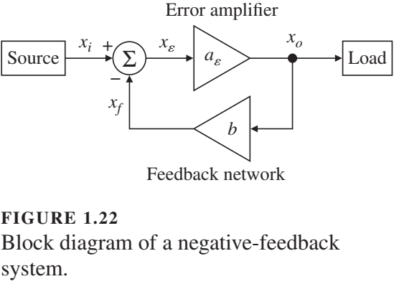
Reacția negativă
structura de bază a unui circuit cu reacție negativă (negative-feedback).
Săgețile indică fluxul semnalului, iar simbolul generic x înseamnă fie o tensiune, fie un curent.

Slide 28
Reacția negativă
Pe lângă sursa de semnal (Source) și sarcină (Load), identificăm următoarele blocuri de bază:
Un amplificator numit amplificator de eroare, care acceptă un semnal x_{ε} numit semnal de eroare și produce semnalul de ieșire
O rețea de reacție, care eșantionează x_{o} și produce semnalul de reacție:
O rețea de sumare, notată Σ, care însumează -x_{f} cu semnalul de intrare x_{i} pentru a produce diferența:
$$x_{o}=a_{ε}x_{ε}$$
$$x_{f}=bx_{o}$$
$$x_{ε}=x_{i}−x_{f}$$

Slide 29
Reacția negativă
$$x_{o}=a_{ε}x_{ε}$$
$$x_{f}=bx_{o}$$
$$x_{ε}=x_{i}−x_{f}$$
Denumirea de reacție negativă rezultă din faptul că o parte b din x_{o} se aduce înapoi la intrarea amplificatorului de eroare, unde este scăzută din x_{i} pentru a produce un semnal de eroare x_{ε}. Dacă acea fracțiune s-ar aduna la x_{i} ar rezulta o reacție pozitivă.
Se poate scrie unde A se numește câștig în buclă închisă (nu trebuie confundat cu câștigul buclă deschisă a_{ε}=x_{o}/x_{ε}).
Rețineți că, pentru ca reacția să fie negativă, trebuie să avem a_{ε}b> 0. În consecință, A va fi mai mic decât a_{ε} de (1+a_{ε}b) ori, ceea ce se numește cantitate de feedback sau factor de desensibilizare. În cazul în care nu ar exista reacție, am avea b=0 și A→a, situație denumită funcționare în buclă deschisă.
$$A=\frac{x_{o}}{x_{i}}=\frac{a_{ε}}{1+a_{ε}b}$$

Slide 30
Reacția negativă
$$A=\frac{x_{o}}{x_{i}}=\frac{a_{ε}}{1+a_{ε}b}$$
Pe măsură ce un semnal se propagă în jurul buclei constând din amplificatorul de eroare, rețeaua de reacție și punctul de sumare, se înregistrează un câștig general a_{ε}×b×(−1) sau −a_{ε}b.
Valoarea sa cu semn schimbat se notează cu T și reprezintă câștigul buclei.
Acest câștig ne permite să exprimăm amplificarea în buclă închisă sub forma
Pentru T→∞ se obține situația ideală
$$T=a_{ε}b$$
$$A=\frac{1}{b}\frac{T}{1+T}=\frac{1}{b}\frac{1}{1+\frac{1}{T}}$$
$$A_{ideal}=\lim_{T→∞}A=\frac{1}{b}$$

Slide 31
Reacția negativă
$$A_{ideal}=\lim_{T→∞}A=\frac{1}{b}$$
A devine independentă de a_{ε} și este determinată exclusiv de rețeaua de reacție, indiferent de amplificatorul de eroare utilizat.
Prin alegerea corectă a topologiei și a componentelor rețelei de reacție, putem adapta circuitul la o varietate de aplicații diferite.
De exemplu, dacă b<1 astfel încât 1/b>1, rețeaua de reacție va determina x_{o} să fie o replică mărită a lui x_{i}.
Sau, prin conectarea în rețeaua de reacție de elemente reactive, cum ar fi condensatoarele, se va obține un circuit dependent de frecvență, cu funcția de transfer H(s)=1/b(s), unde s este frecvența complexă.
Filtrele și oscilatoarele sunt două astfel de exemple.

Slide 32
Reacția negativă
$$A=\frac{1}{b}\frac{T}{1+T}=\frac{1}{b}\frac{1}{1+\frac{1}{T}}$$
$$A_{ideal}=\lim_{T→∞}A=\frac{1}{b}$$
$$A=A_{ideal}\frac{1}{1+\frac{1}{T}}$$
Vom exprima câștigul în buclă închisă sub forma:
Dar 1/(1+1/T) se poate scrie și atunci și indică faptul că abaterea câștigului real A față câștigul ideal A_{ideal} este invers proporțională cu factorul de desensibilizare (cantitatea de feedback) 1+T.
Această abatere este exprimată mai frecvent prin eroarea de câștig (GE – Gain Error)
$$\frac{1}{1+\frac{1}{T}}=\frac{T}{1+T}=1−\frac{1}{1+T}$$
$$A=A_{ideal}\left(1−\frac{1}{1+T}\right)$$
$$GE\left[\%\right]=\frac{A−A_{ideal}}{A_{ideal}}×100=\frac{1}{1+T}×100$$

Slide 33
Reacția negativă
Este instructiv să investigăm efectul reacției negative asupra semnalelor x_{ε} și x_{f}. Scriem x_{ε}=x_{o}/a_{ε}=(Ax_{i})/a_{ε}=(A/a_{ε})x_{i}, obținem
Scriind x_{f}=bx_{o}=b(Ax_{i}) și folosind relația A=(1/b)/(1+1/T), obținem
Dacă T→∞, semnalul de eroare x_{ε} se va apropia de zero, iar semnalul de reacție x_{f} va urmări semnalul de intrare x_{i}. Aceasta reprezintă baza conceptului de scurtcircuit virtual.
$$\left.\begin{aligned}&x_{ε}=\frac{A}{a_{ε}}x_{i} \\ &A=\frac{a_{ε}}{1+T}\end{aligned}\right\}⇒x_{ε}=\frac{x_{i}}{1+T}$$
$$x_{f}=b\left(Ax_{i}\right)=b⋅\frac{1}{b}⋅\frac{1}{1+\frac{1}{T}}⋅x_{i}=\frac{x_{i}}{1+\frac{1}{T}}$$

Slide 34
Reacția negativă Desensibilizarea câștigului
$$A=\frac{x_{o}}{x_{i}}=\frac{a_{ε}}{1+a_{ε}b}$$
Dorim să investigăm modul în care variațiile câștigului în buclă deschisă afectează câștigul în buclă închisă.
Derivând relația amplificării în buclă închisă în raport cu a_{ε} obținem dA/da_{ε}=1/(1+a_{ε}b)².
Înlocuind 1+a_{ε}b=a_{ε}/A și rearanjând, rezultă
Înlocuind derivatele cu diferențe finite și înmulțind ambele părți cu 100, obținem
$$\frac{dA}{A}=\frac{1}{1+T}\frac{da_{ε}}{a_{ε}}$$
$$100×\frac{ΔA}{A}≅\frac{1}{1+T}\left(100×\frac{Δa_{ε}}{a_{ε}}\right)$$

Slide 35
Reacția negativă Desensibilizarea câștigului
$$A=\frac{x_{o}}{x_{i}}=\frac{a_{ε}}{1+a_{ε}b}$$
$$100×\frac{ΔA}{A}≅\frac{1}{1+T}\left(100×\frac{Δa_{ε}}{a_{ε}}\right)$$
impactul unei variații procentuale date a lui a_{ε} asupra lui A este redus cu cantitatea de feedback 1+T.
Atâta timp cât T este suficient de mare, chiar și o variație mare a lui a_{ε} va provoca o variație nesemnificativă a lui A.
Spunem că reacția negativă desensibilizează câștigul, acesta fiind motivul pentru care cantitatea de feedback 1+T se mai numește factor de desensibilizare.
Se dorește A cât mai stabil, deoarece câștigul unui amplificator din viața reală se modifică datorită variațiilor procesului de fabricație, derivei termice și îmbătrânirii componentelor.

Slide 36
Reacția negativă Desensibilizarea câștigului
$$A=\frac{x_{o}}{x_{i}}=\frac{a_{ε}}{1+a_{ε}b}$$
Derivând relația amplificării în buclă închisă în raport cu b, trecând la diferențe finite și înmulțind ambele părți cu 100, obținem
și relația indică faptul că reacția negativă nu stabilizează A față de variațiile lui b.
Dacă dorim un A stabil, trebuie să implementăm rețeaua de reacție cu componente de calitate adecvată.
Alte efecte ale reacției negative
reduce distorsiunile neliniare
reduce perturbațiile și zgomotul
$$100\frac{∆A}{A}≅100\frac{∆b}{b}$$

Slide 37
Reacția în circuitele cu AO
Chiar dacă AO este un amplificator de tensiune, aplicând reacția negativă, îl putem folosi în oricare dintre cele patru tipuri de amplificatoare discutate: de tensiune, de curent, transrezistență și transconductanță).
În consecință, avem patru topologii de reacție negativă, care constituie baza la aproape toate circuitele realizate cu AO.
Strategia constă în a exprima semnalele fiecărei topologii sub forma generală:
$$x_{O}=a_{ε}\left(x_{I}−bx_{O}\right)$$

Slide 38
Reacția în circuitele cu AO
Oricare ar fi modul de exprimare a denumirii lor, cele 4 topologii de reacție negativă sunt:
Reacție de tensiune-serie (serie-șunt) – amplificator de tensiune, [V/V]
Reacție de tensiune-paralel (șunt-șunt) – amplificator transrezistență, [V/A]
Reacție de curent-serie (serie-serie) – amplificator transconductanță, [A/V]
Reacție de curent-paralel (șunt-serie) – amplificator de curent, [A/A]
La ieșirea unui amplificator cu reacție are loc eșantionarea semnalului amplificat iar la intrarea amplificatorului are loc sumarea algebrică a semnalului de intrare cu cel de reacție.

Slide 39
Reacția în circuitele cu AO
Reacție de tensiune-serie (serie-șunt) – amplificator de tensiune, [V/V]
Reacție de tensiune-paralel (șunt-șunt) – amplificator transrezistență, [V/A]
Reacție de curent-serie (serie-serie) – amplificator transconductanță, [A/V]
Reacție de curent-paralel (șunt-serie) – amplificator de curent, [A/A]
În denumirea topologiilor de reacție negativă considerăm că primul termen se referă la eșantionare iar cel de al doilea se referă la sumare, adică exact cum circulă semnalul de reacție și reprezintă ceea ce este specific acestor amplificatoare.
În paranteze, primul termen se referă la intrarea amplificatorului iar al doilea la ieșirea lui și reprezintă o altă modalitate de exprimare a denumirii circuitelor cu reacție și anume respectând sensul în care circulă semnalul prelucrat.

Slide 40
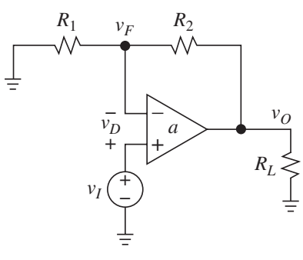
Topologia tensiune-serie (serie-șunt)
Schema
$$v_{O}=av_{D}=a\left(v_{I}−v_{F}\right)=a\left(v_{I}−\frac{R_{1}}{R_{1}+R_{2}}v_{O}\right)$$
$$a_{ε}=a$$
$$b=\frac{R_{1}}{R_{1}+R_{2}}=\frac{1}{1+{R_{2}}/{R_{1}}}$$
$$T=a_{ε}b=\frac{a}{1+{R_{2}}/{R_{1}}}$$
$$A_{v}=\frac{v_{O}}{v_{I}}=\frac{1}{b}\frac{1}{1+1/T}=\left(1+\frac{R_{2}}{R_{1}}\right)\frac{1}{1+1/T}$$

Slide 41
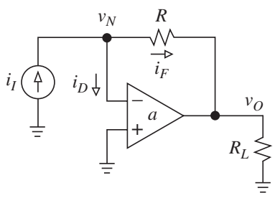
Topologia tensiune-paralel (șunt-șunt)
$$v_{O}=−av_{N}=−a\left(Ri_{I}+v_{O}\right)=−aR\left(i_{I}−\frac{−1}{R}v_{O}\right)$$
$$a_{ε}=−aR$$
$$b=−\frac{1}{R}$$
$$T=a_{ε}b=\left(−aR\right)\left(−\frac{1}{R}\right)=a$$
$$A_{r}=\frac{V_{O}}{i_{I}}=\frac{1}{b}\frac{1}{1+1/T}=−R\frac{1}{1+1/T}$$

Slide 42
Topologia tensiune-paralel (șunt-șunt)
Topologia șunt-șunt este la bază un amplificator de tensiune inversor.
Efectuarea unei transformări de sursă pentru a pune amplificatorul inversor sub forma topologiei șunt-șunt

Slide 43
Topologia tensiune-paralel (șunt-șunt)
$$v_{O}=−av_{N}=−a\left[\left(R_{1}||R_{2}\right)i_{I}+\frac{R_{1}}{R_{1}+R_{2}}v_{O}\right]=−a\left(R_{1}||R_{2}\right)\left(i_{I}−\frac{1}{−R_{2}}v_{O}\right)$$
$$a_{ε}=−a\left(R_{1}||R_{2}\right) b=−\frac{1}{R_{2}}$$
$$T=a_{ε}b=\left(−a\frac{R_{1}R_{2}}{R_{1}+R_{2}}\right)×\left(−\frac{1}{R_{2}}\right)=\frac{a}{1+{R_{2}}/{R_{1}}}$$
$$i_{I}=\frac{v_{I}}{R_{1}}$$
$$A_{r}=\frac{V_{O}}{i_{I}}=\frac{1}{b}\frac{1}{1+1/T}=−R_{2}\frac{1}{1+1/T}$$
$$A_{v}=\frac{v_{O}}{v_{I}}=\frac{v_{O}}{i_{I}}×\frac{i_{I}}{v_{I}}=\frac{v_{O}}{i_{I}}×\frac{1}{R_{1}}=\left(−\frac{R_{2}}{R_{1}}\right)\frac{1}{1+1/T}$$

Slide 44
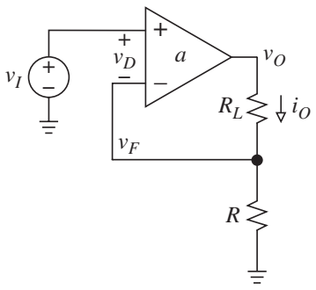
Topologia curent-serie (serie-serie)
$$v_{O}=av_{D}=a\left(v_{I}−v_{F}\right)=a\left(v_{I}−Ri_{O}\right)$$
$$v_{O}=\left(R+R_{L}\right)i_{O}$$
$$i_{O}=\frac{v_{O}}{R+R_{L}}=\frac{a}{R+R_{L}}\left(v_{I}−Ri_{O}\right)$$
$$a_{ε}=\frac{a}{R+R_{L}} b=R$$
$$T=a_{ε}b=a\frac{1}{1+{R_{L}}/R}$$
$$A_{g}=\frac{i_{O}}{v_{I}}=\frac{1}{b}\frac{1}{1+\frac{1}{T}}=\frac{1}{R}\frac{1}{1+\frac{1}{T}}$$
Schema

Slide 45
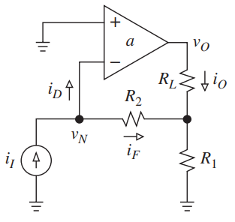
Topologia curent-paralel (șunt-serie)
$$v_{N}=i_{I}\left(R_{2}+R_{1}\left\|R_{L}\right.\right)+\frac{R_{1}}{R_{1}+R_{L}}v_{O}$$
$$v_{O}=a\left(v_{P}−v_{N}\right)=a\left(0−v_{N}\right)=−av_{N}$$
$$v_{O}=i_{O}R_{L}−i_{R_{1}}R_{1}$$
Schema
$$i_{O}=−\frac{a\left(R_{2}+R_{1}\left\|R_{L}\right.\right)}{R_{L}+R_{1}\left\|R_{2}\right.}\left[i_{I}−i_{O}\frac{−R_{1}}{R_{1}+R_{L}}\frac{R_{L}+R_{1}\left\|R_{2}\right.}{R_{2}+R_{1}\left\|R_{L}\right.}\right]$$
$$i_{O}=−a⋅\frac{1+{R_{2}}/{R_{1}}}{1+{R_{L}}/{R_{1}}}\left[i_{I}−i_{O}\left(−\frac{1}{1+{R_{2}}/{R_{1}}}\right)\right]$$
$$a_{ε}=−a⋅\frac{1+{R_{2}}/{R_{1}}}{1+{R_{L}}/{R_{1}}} b=−\frac{1}{1+{R_{2}}/{R_{1}}} T=a_{ε}b=a⋅\frac{1}{1+{R_{L}}/{R_{1}}}$$
$$A_{i}=\frac{i_{O}}{i_{I}}=\frac{1}{b}\frac{1}{1+1/T}=−\left(1+\frac{R_{2}}{R_{1}}\right)\frac{1}{1+1/T}$$

Slide 46
Rezistențele de intrare și ieșire în buclă închisă
Reacția negativă are un efect important nu numai asupra câștigului, ci și asupra rezistențelor de la terminale amplificatoarelor:
Topologia serie determină creșterea rezistenței în buclă închisă (R) de (1+T) ori în raport cu rezistența în buclă deschisă (r) evaluată la aceleași borne;
Topologia paralel determină scăderea rezistenței în buclă închisă (R) de (1+T) ori în raport cu rezistența în buclă deschisă (r) evaluată la aceleași borne
folosim +1 pentru porturile de tip serie, respectiv -1 pentru porturile de tip șunt (paralel).
$$R=r{\left(1+T\right)}^{±1}$$

